Slide 1
Charte graphique
et éléments clés de communication

Slide 2
La genèse du projet
Une certification fiable, réalisée par l’expert de la langue française…
Spécialiste de la langue française depuis plus de 60 ans, Le Robert a depuis rassemblé de nombreuses informations sur les fautes de français en entreprise, notamment grâce à son logiciel Le Robert Correcteur qui a permis à son équipe de répertorier les fautes les plus récurrentes dans le milieu professionnel et ainsi créer la certification la plus fiable et exhaustive à ce jour.
… en association avec un leader de l’apprentissage numérique.
Le Robert a choisi Orthodidacte pour construire la plateforme technique et être l’opérateur de la Certification Le Robert. Depuis 2009, Orthodidacte développe des outils numériques novateurs pour l’évaluation et l’apprentissage de la langue française.

Slide 3
La Certification Le Robert en 7 points clés
La Certification Le Robert :
1. Une évaluation globale
Une évaluation de 9 compétences en orthographe, grammaire, expression et vocabulaire.
2. Une visée professionnelle
Des phrases qui s’appuient sur des situations réelles de communication en entreprise.
3. Une durée optimisée de 1 heure et 45 minutes
350 questions, 11 types d’exercices, niveaux de difficulté variés.
4. Un résultat obtenu immédiatement par le candidat
Un score sur 1 000 et un bilan détaillé par courriel dès la fin de l’examen.
5. Un score facile à vérifier
Le score du candidat est associé à un code de vérification destiné à l’employeur ou à l’université.
6. Un examen 100 % en ligne, facile à passer
Il peut être passé en centre d’examen agréé ou en centre public via La Poste.
7. Un examen éligible au CPF
Associée à une formation agréée, cette certification est éligible au Compte personnel d’activité sous le numéro 205 843.

Slide 4
Bénéfices par cible
À l’instar du TOEIC® pour la langue anglaise, la Certification Le Robert est la seule solution permettant d’attester d’un niveau global en français (orthographe, grammaire, expression, vocabulaire) auprès des professionnels.
Mesurez le niveau de français de vos salariés de façon à mettre en place des plans de formation adaptés.
Parachevez vos formations en langue française avec ce certificat éligible au compte personnel de formation (CPF).
Évaluez le niveau de français des candidats lors de vos recrutements.
VOUS ÊTES UNE ENTREPRISE
La Certification Le Robert : une étape indispensable dans vos processus RH !
VOUS ÊTES UNE ÉCOLE OU UNE UNIVERSITÉ
La Certification Le Robert : un atout sur le CV de vos étudiants !
Assurez-vous du niveau de français des étudiants que vous sélectionnez.
Valorisez le niveau de français de vos étudiants auprès des recruteurs.
Améliorez leur employabilité et facilitez leur évolution de carrière.
Renforcez l’image de votre institution auprès des professionnels.
Mesurez votre niveau de français en vue de combler vos lacunes.
Utilisez votre CPF pour vous former puis vous certifier en langue française.
Valorisez vos compétences et accélérez votre évolution professionnelle et votre carrière.
VOUS ÊTES UN SALARIÉ
La Certification Le Robert : un visa pour une évolution de carrière !
VOUS ÊTES UN DEMANDEUR D’EMPLOI
La Certification Le Robert : un visa pour l’embauche !
Valorisez vos compétences sur votre CV et améliorez votre employabilité.
Mesurez votre niveau de français en vue de combler vos lacunes.
Utilisez votre CPF pour vous former puis vous certifier en langue française.

Slide 5
Logos et références colorimétriques
Version bloc-titre
Version icône
Version cocarde

Slide 6
Logo bloc-titre et baseline
Typo : Century Gothic (accroche) + Happy Giraffe (éléments testés)

Slide 7
Vidéo de présentation multi-cibles, intégrable
https://www.youtube.com/watch?v=5yUOOob_km8
https://www.youtube.com/watch?v=YHr2zZ1Q4h4

Slide 8
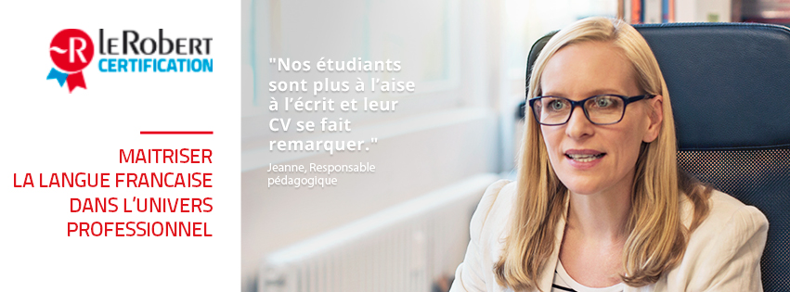
Bannières 1/2

Slide 9
Bannières 2/2

Slide 10
Contacts validation Le Robert
Orthodidacte est à votre disposition pour vous aider à appliquer les recommandations de cette charte.
N’hésitez pas à contacter Orthodidacte pour toute demande spécifique (aide à la conception de nouveaux modèles de documents…), validations :
Contacts :
Véronique Bliard – Responsable des partenariats : veronique.bliard@orthodidacte.com

